Slide 1
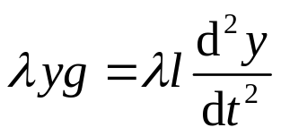
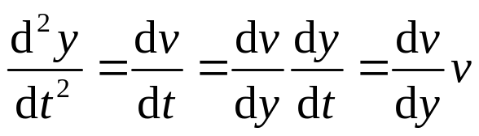
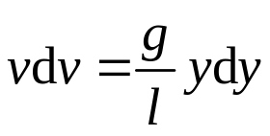
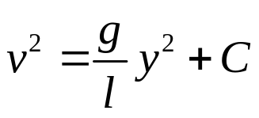
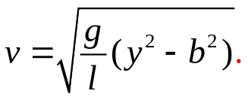
均匀链条从光滑桌面上滑落的规律
如图所示，一链条长为l，放在光滑的桌面上，其中长为b的一段下垂。链条从静止开始运动，求链条的运动规律，链条滑出桌面的时间和速度各是多少？
[解析]取桌面高度为坐标原点，取向下的方向为正方向。
设链条的质量线密度为λ，则链条的总质量为M = λl。
当链条下垂的长度为y时，这一部分的质量为m = λy，受到的重力为G = mg。
O
y
设链条的水平部分与下垂部分之间的作用力大小为T，根据牛顿第二定律可列方程G - T = ma，T = (M - m)a。
a
两式相加可得
由于dy/dt = v，
y
所以
可得
因此速度为
根据初始条件，当y = b时，v = 0，可得C = gb²/l。
积分得

Slide 2
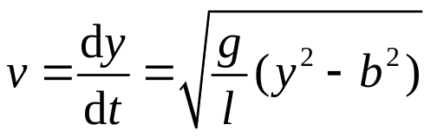
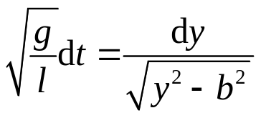
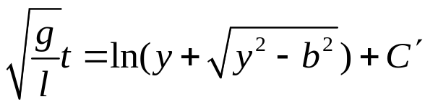
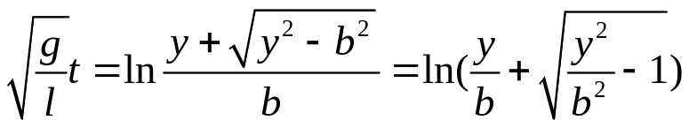
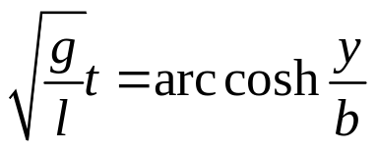
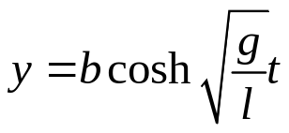
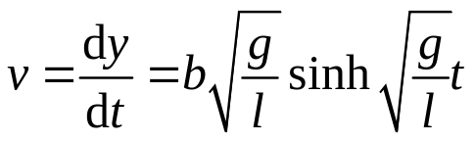
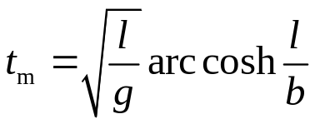
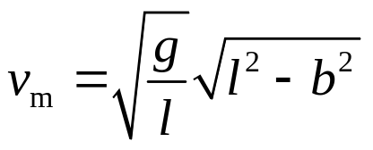
均匀链条从光滑桌面上滑落的规律
速度
分离变量可得
积分得
根据初始条件，当v = 0时，y = b，可得C' = -ln b。
O
因此得
y
a
用反双曲余弦函数表示为
链条下落的高度为
链条的速度为
y
当链条全部滑下时，y = l，所需要的时间为
速度为
对于一定长度的链条来说，初始下垂长度b决定了链条的运动。

Slide 3
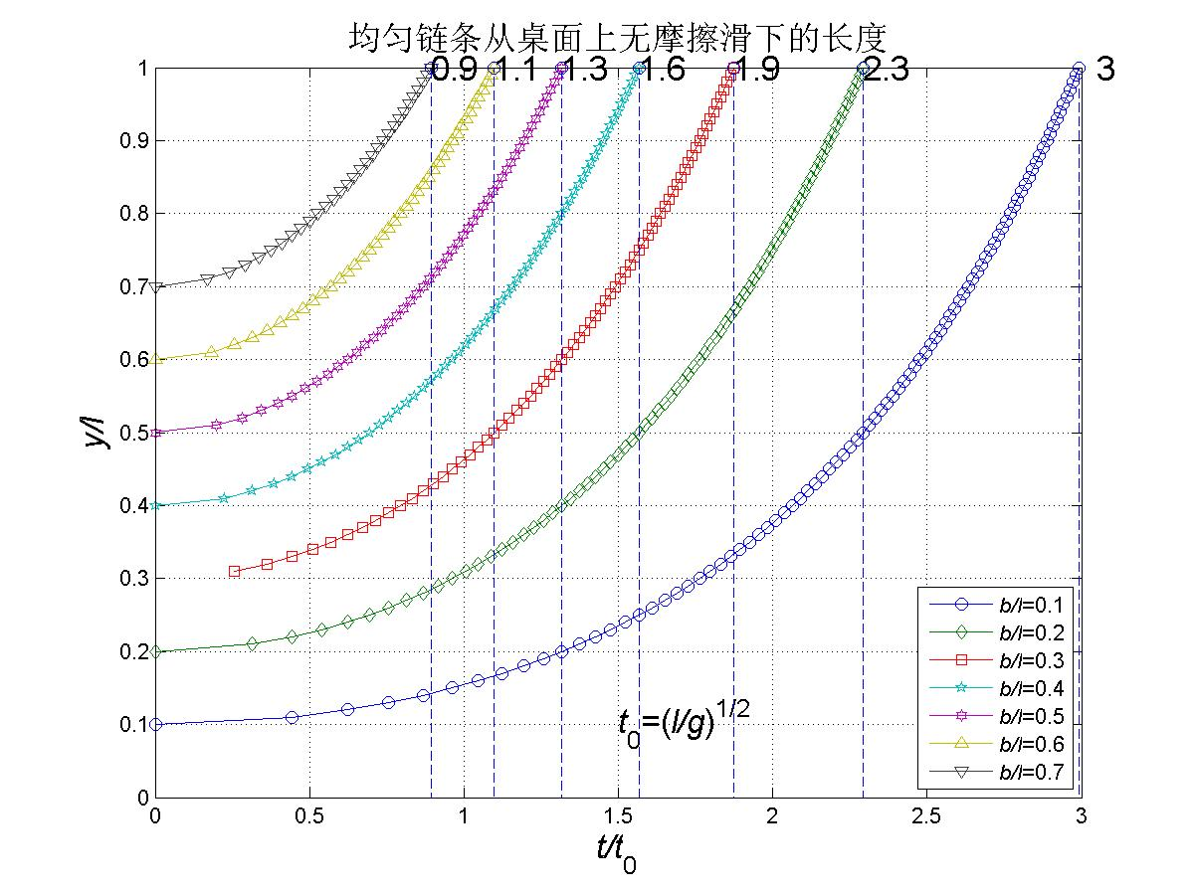
链条滑下的长度随着时间的增加而增长。
下垂部分b = 0.7l时，链条全部滑出桌面大约需要0.9t₀；
当下垂部分b = 0.1l时，链条全部滑出桌面需要3t₀。
链条下垂部分越短，从桌面上全部滑下的时间就越长。

Slide 4
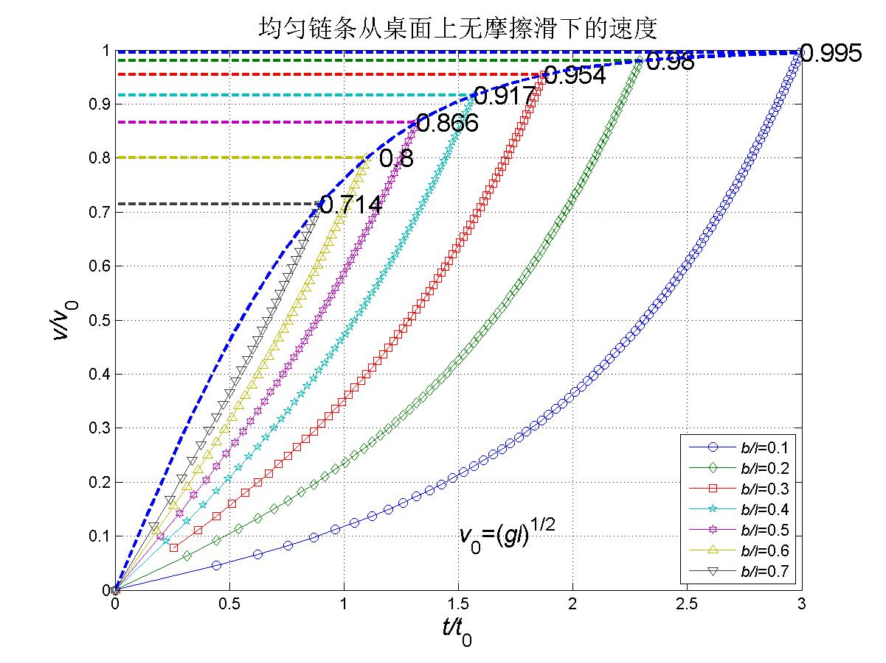
当下垂部分b = 0.7l时，链条全部滑出桌面的速度大约为0.714v₀；当下垂部分b = 0.1l时，链条全部滑出桌面的速度大约为0.995v₀。
链条滑下的速度随着时间的增加而加速增加。
链条下垂的部分越短，从桌面上全部滑下的速度就越大，但不会达到和超过极限速度v₀。

